Slide 1
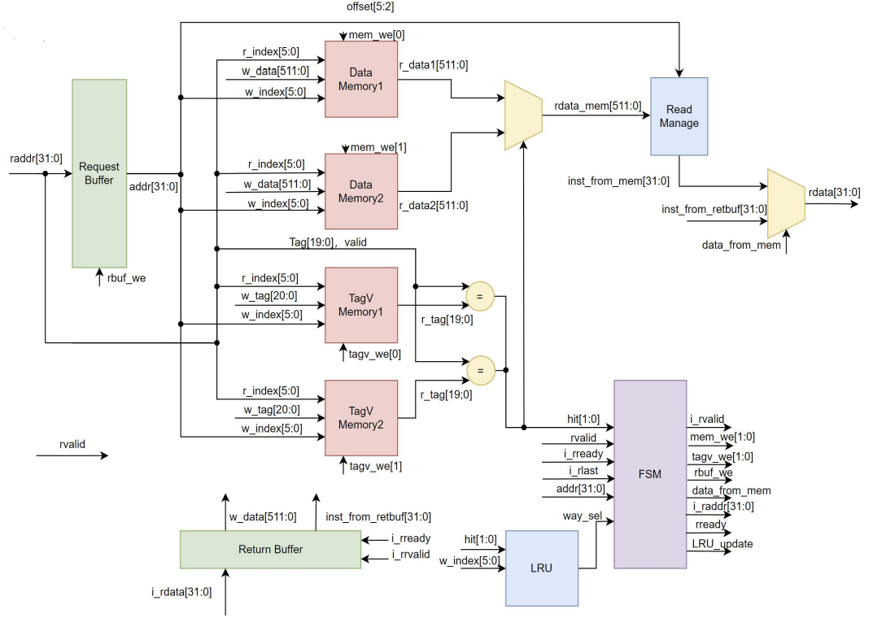
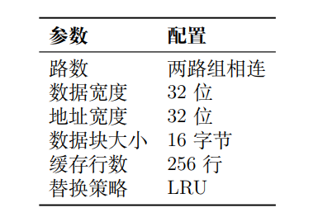
指令高速缓存设计
采用两级流水线访存，在命中时无需阻塞流水线
支持 cacop 操作
适配双发射，每周期送出两条指令

Slide 2
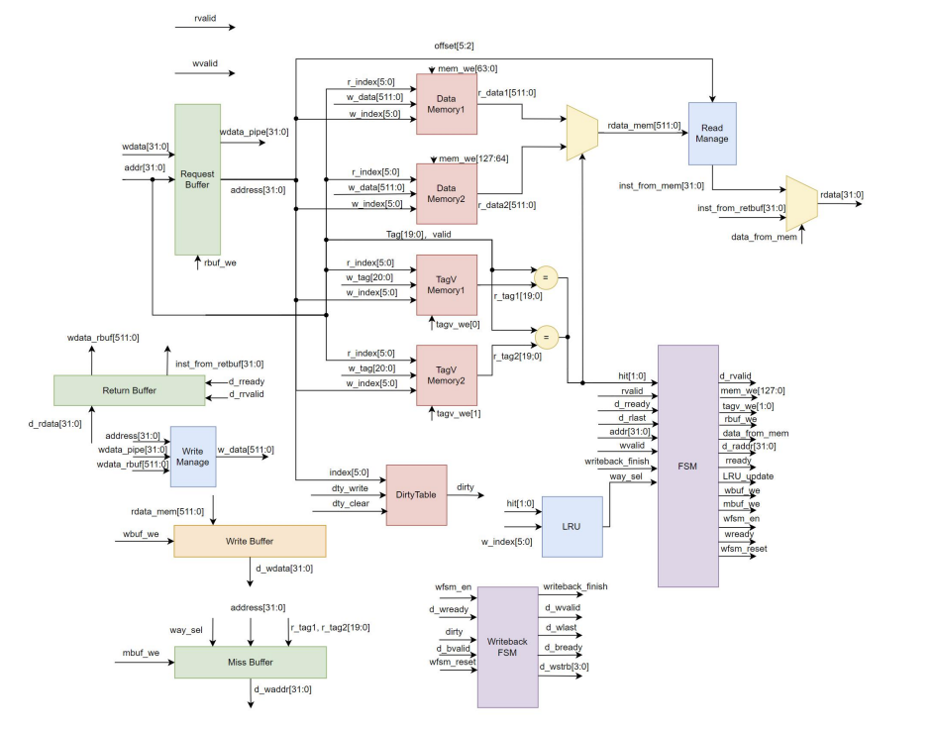
数据高速缓存设计
采用两级流水线访存，在命中时无需阻塞流水线
支持 cacop 操作
采用写回写分配的写入策略，在未适配 L2 cache 时能最大幅度提升性能

Slide 3
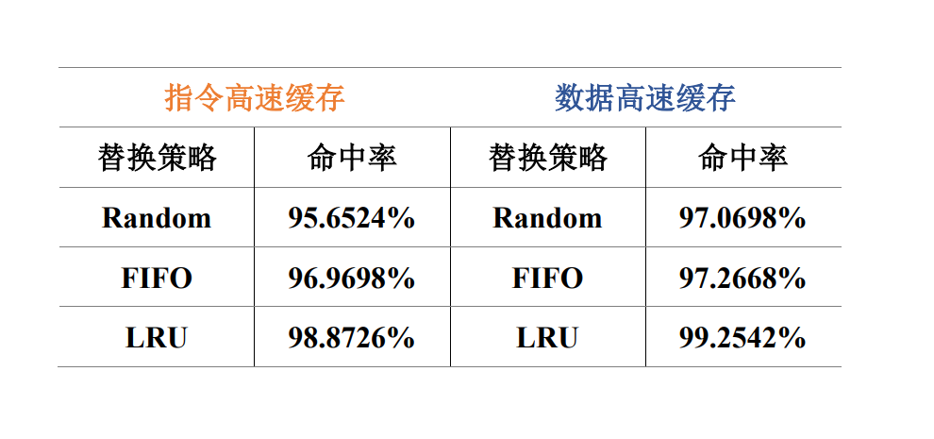
Cache替换策略的选择
测试程序：dhrystone
测试结果：

Slide 4
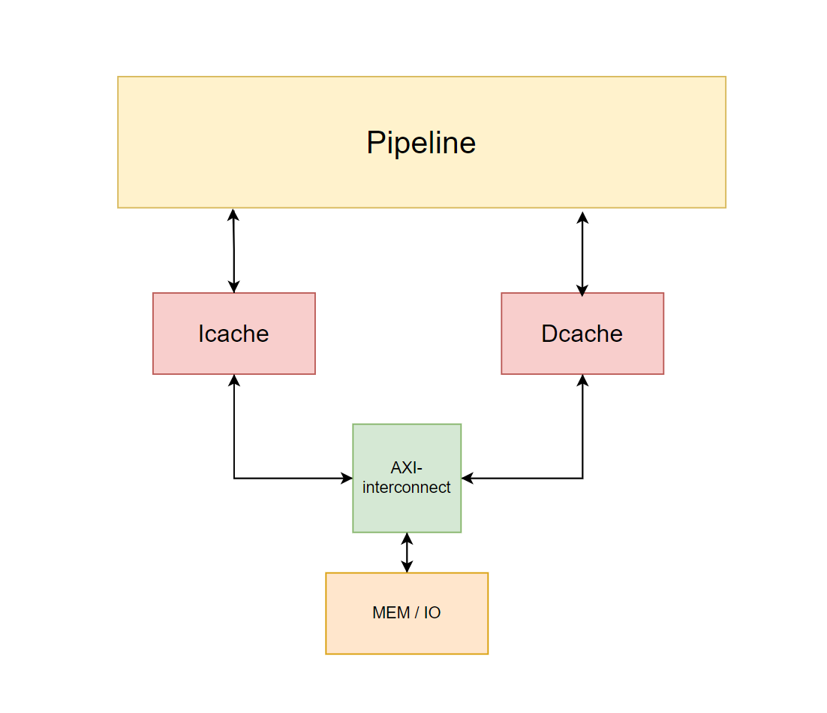
AXI 总线交互
采用AXI-4总线协议
使用转接桥，简化高速缓存接口
读写通道分离，使得读写可并行处理
在 Icache 和 Dcache 同时需要访问主存时，通过转接桥
的仲裁使得 Dcache 拥有更高的优先级，从而保证访存的
顺序性和正确性。

